Slide 1
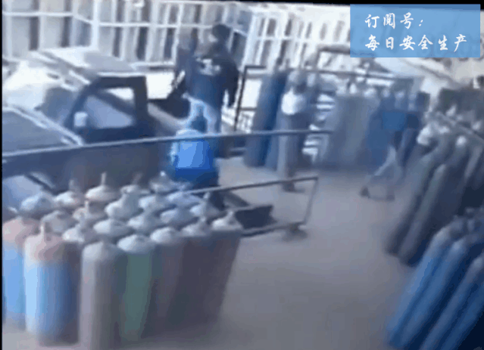
野蛮装卸气瓶，导致爆炸，员工当场被炸死！
气瓶装卸中无防倾倒措施，犹如导弹发射

Slide 2
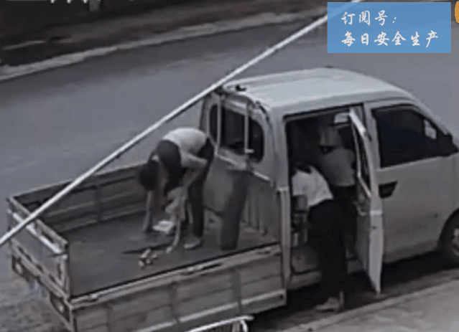
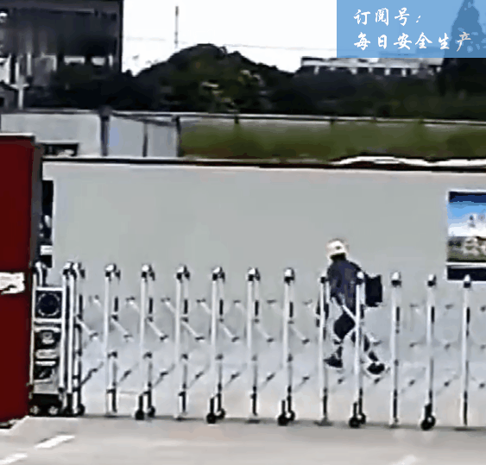
这个就没那么幸运了
上海某企业装卸气瓶过程中，
击中一名员工，致其当场死亡！
真是命大，万一被击中不堪设想！

Slide 3
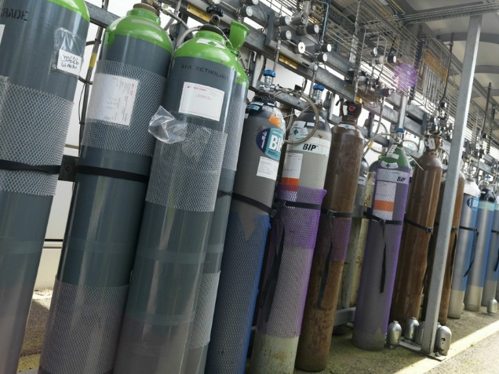
气瓶使用安全培训

Slide 4
气瓶及减压器种类
氧气
减压器
氧气瓶
乙炔
气瓶
乙炔
减压器
乙炔
气瓶
丙烷
减压器
氩气99.99%Ar
氩气减压器
保护
气瓶
混合气98%Ar+2%02
氩气减压器
混合气80%Ar+20%C02
二氧化碳减压器

Slide 5
气瓶使用通用安全注意事项
1
气瓶必须放置牢固随时防止倾倒。
2
气瓶必须固定上部、单独固定到墙上、放置在框内或防倾倒装置上，固定气瓶经常用到的是铁链或结实的带子。
3
气瓶使用过程中，必须保留一定的余气；
4
每日使用前应检查瓶体状态;
5
如果发现气瓶泄漏，应将气瓶移到安全位置并，还要及时提醒相关人员通知供货商。
6
气瓶应始终有阀门，如果不再使用时或无人照料时应马上关闭主阀门
7
气瓶必须联接压力调节器，经降压后，再流出使用，不要直接联接气瓶阀门使用气体

Slide 6
气瓶使用通用安全注意事项
8
各种气体的调节器及配管不要混乱使用，使用氧气时要尤其注意此问题，否则可能发生爆炸。
保持阀门清洁，防止砂砾、秽物或污水等侵入阀门套管，引起漏气。清理时，慢慢开阀门，排出少量气冲走污物，操作人员应稍远离气瓶阀门。
9
开阀门时，应循序渐进；关闭阀门时，以能将气体截止流出就可以，适可而止，不要过度用力。
10
11
气瓶不要和电器电线接触，以免发生电弧，使瓶内气体受热发生危险。
12
搬运瓶体时使用专用推车

Slide 7
各种气瓶使用注意事项
乙炔
可燃性气体，不可近火或靠近热源及电气设备
乙炔瓶使用时，必须直立，并采取措施防止倾倒，严禁卧放使用，防止丙铜流出造成燃烧爆炸
乙炔瓶必须装回火防止器。开瓶阀时，操作者应站在阀门的一侧，动作要轻缓。瓶阀开启不要超过一圈半，一般情况只开启3/4圈。使用工作压力一般在0.02-0.06MPa。
乙炔瓶严禁敲击，碰撞，严禁在瓶体上引弧，严禁将乙炔瓶放置在电绝缘体上使用，乙炔瓶一般应在40℃以下使用
乙炔瓶内气体严禁用尽，必须留有不低于0.05MPa的剩余压力，防止其它气体灌进气瓶内。
乙炔瓶使用过程中，开闭乙炔瓶阀的专用扳手应始终在阀上，为了防止突然发生事故时能迅速关闭阀门。
停止作业时，应关闭瓶阀，卸下减压器，当确认无泄露时，方可离开工作地点。

Slide 8
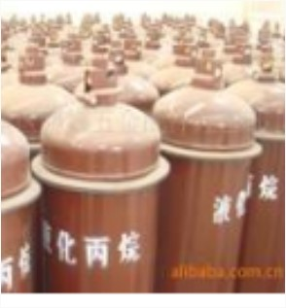
各种气瓶使用注意事项
可燃性气体，用于火焰切割机
与乙炔注意事项基本相同
丙烷

Slide 9
氧气
助燃气体，应远离易燃易爆物品，远离明火与热源。
氧气瓶禁止沾染油污，油脂和溶济。操作进不能穿带油污的工作服，不能用手，沾有油污的手套和工具接触氧气瓶及附件
冬季使用氧气瓶，如遇瓶阀冻结，可用开水或蒸汽解冻，严禁用温度超过40℃的其它热源对气瓶加热。
氧气瓶内的氧气不得用尽，必须留有剩余压力，剩余压力应不小于0.5MPa.
与电焊工同在一处作业时，为防止气瓶带电，就在瓶底加绝缘垫。与气瓶接触的管首设备应高接地装置，防止因产生静电而引起火灾和爆炸。在同一场地进行焊接作业时，氧气瓶要保证绝缘，气瓶不可导电。
氧气过量会使人中毒，氧中毒是指机体吸入高于一定压力的氧一定时间后，某些系统或器官的功能与结构发生病理性变化而表现的病症。

Slide 10
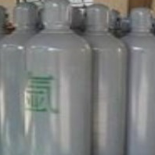
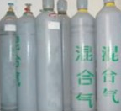
惰性气体，作为氩弧焊保护气体，氩本身无毒，但在高浓度时有窒息作用。当空气中氩气浓度高于33%时就有窒息的危险。
其它遵循气瓶使用通用注意事项
氩气
混合气
80%Ar+
20%C02
其它遵循气瓶使用通用注意事项
混合气98%Ar+2%02
其它遵循气瓶使用通用注意事项

Slide 11
减压器介绍
乙炔减压器
输入压力：1.6MPA
调节范围：0.01-----0.15MPA
公称流量：5M3/h
丙烷减压器
输入压力：1.6MPA
调节范围：0---------0.25MPA
公称流量：1M3/h
输入压力：15MPA
调节范围：0.1--------1.25MPA
公称流量：40M3/h

Slide 12
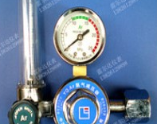
氩气减压器
无电加热装置，适用于纯氩气或氧氩混合气
额定输入压力15MPa
额定输出压力0.16MPa
二氧化碳减压器
适用于二氧化碳保护焊，也可使用于混合气体保护焊（MAG)
电加热结构确保气体不会冻结，输入电压交流 36V、110V、 220V三种规格
额定输入压力15MPa
额定输出压力0.35MPa

Slide 13
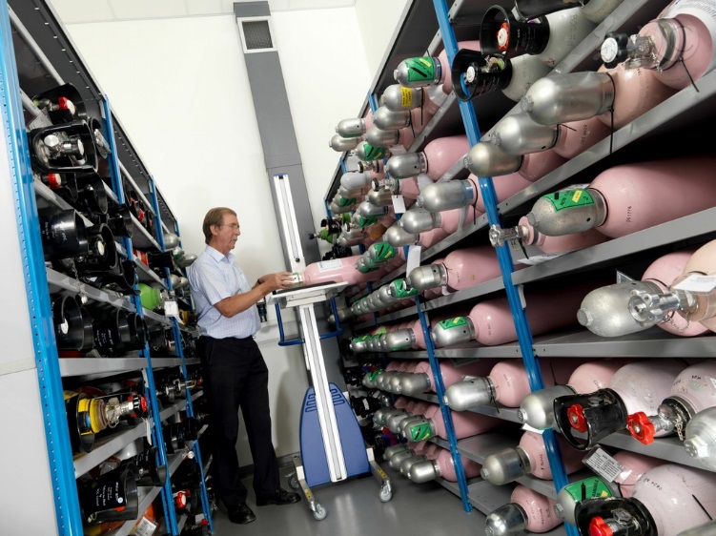
减压器操作规程
安装及使用方法
1
气瓶自理放穏
2
清除瓶阀处有油或润滑剂及危险品
注意：如瓶阀处有油或润滑剂，则停止使用，并通知相关管理人员与供应商联系
3
站立气瓶的一侧，快速开闭瓶阀1-2秒，以便清洁阀口
注意：不要开的时间太长，否则排气方向的压力会使气瓶翻倒
4
确认所使用的减压器调压范围及适用于何种气体

Slide 14
5
清除减压器进气口的油渍及危险品
注意：如发现进气口有油渍或润滑油，则停止使用，并通知相关管理人员与供应商联系
6
将减压器安装在相应的气瓶上，并使用扳手锁紧
注意：减压器带有浮子流量计，则流量计必须处于直立状态
7
顺时针旋转调压把手，使调压弹簧处于自由状态，并关闭流量计调节旋钮
注意：打开瓶阀时，如调压把手没有完全旋松，则瞬时压力有可能损坏膜片，从而导致减压器失效，严重会伤害人身
8
慢慢打开瓶阀，用专用的设备检查减压器与瓶阀连接处是否有漏
注意：打开瓶阀不要正对或背对减压器，乙炔的瓶阀应开到最小
9
按要求接上软管，并用扳手锁紧

Slide 15
10
由于软管内部可能存在灰尘，杂物或滑石粉，使用前需进行吹尘处理，但在软管吹气时，应保持良好的通风条件：
a.旋转调压把手，允许0.03MPa的压力通过软管
b.气体通过时间10秒左右
c. 旋转调压把手或流量计旋转，关闭出气口
11
在软管的另一端接上所需要的设备（焊炬、割炬或其他设备）并 用扳手锁紧
12
调节减压器将压力调节到所需要的使用的压力
a.如减压器为电加热式，必须确认使用指定的电压，注意不得用错，否则将有可能烧毁设备，引起电击伤，导致严重后果
b.如减压器为电加热式，使用前需预热5-10分钟

Slide 16
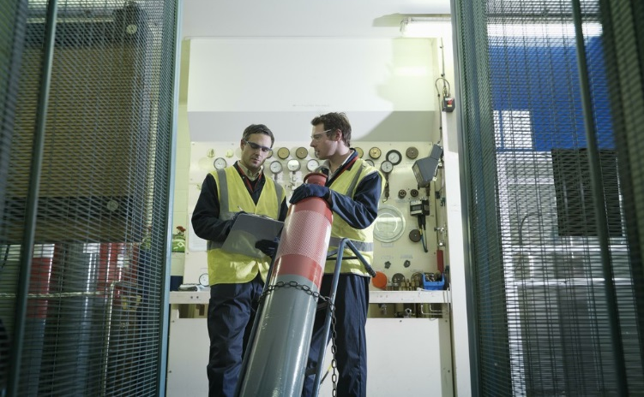
减压器使用后注意事项
1. 关闭气瓶阀
2. 开放气体出口，排除减压器管道内的剩余气体
3. 剩余气体排完后关闭出口阀门
4. 逆时针旋松调压把手，使调压弹簧处于自由状态
5. 片刻之后，检查减压器上的压力表是否归零，以检查气瓶阀是否完全关闭
6. 如果需要的话，卸下减压器，并使用保护套将加压器进出气口套好

Slide 17
减压器日常检查
1. 气体减压器中没有气体时，确认压力表指针回零
2. 在气体减压器中含有气体时，用肥皂水检查各螺纹连接部位是否有泄露
3. 供气后，确认气体流量（或压力）进行连续调节
4. 供气后，确认没有气体从安全阀中泄露

Slide 18
减压器维修及维护
以下情况发生，就需要更换零部件。此时不可自行拆装，通知相关人员与供应商联系
1.气体减压器中含有气体时，气体从各螺纹连接处泄露
2.气体减压器中不含气体时，压力表指针不回零
3.供气后，流量计或压力不能连续调节
4.供气后压力表指针不抬高
5.供气后气体从安全阀中泄露
6.压力表损坏会流量计损坏
7.调节把手处于旋松状态时有气体从减压器出气口排出
注意：自行拆装气体加压器零部件将会造成设备损坏，甚至严重人身伤害

Slide 19
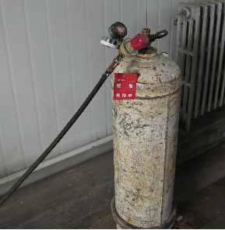
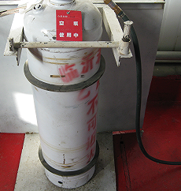
气瓶日常检查与使用
气瓶无固定
气瓶进行固定
胶圈不齐全
至少两个胶圈

Slide 20
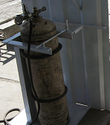
气瓶日常检查与使用
无目视标签
规范的目视标签

Slide 21
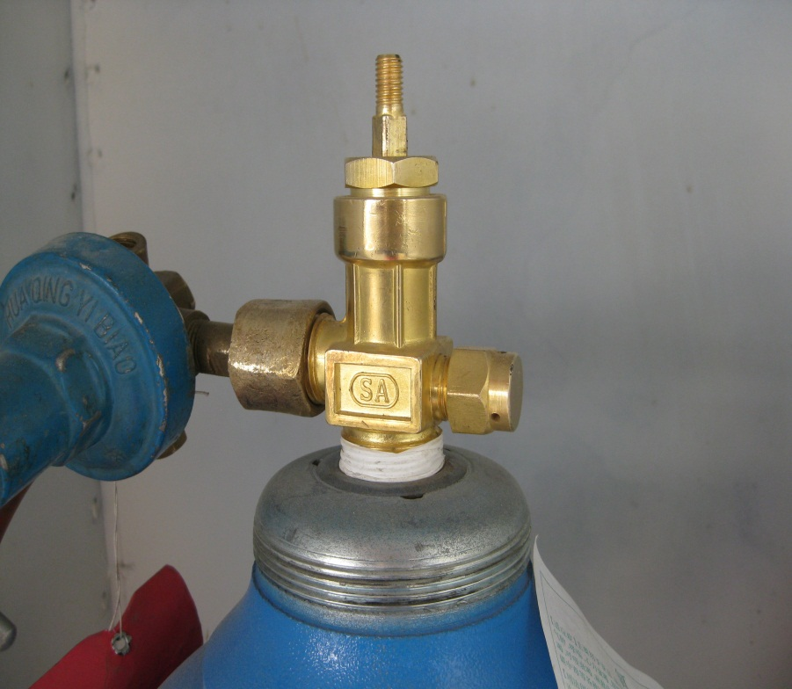
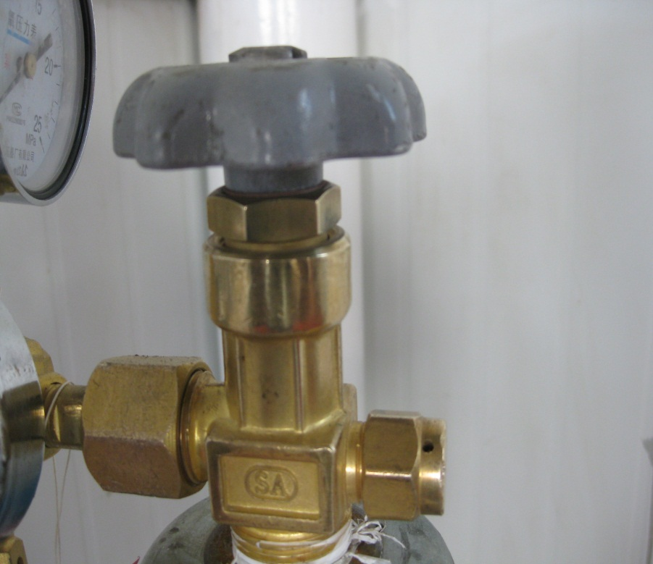
气瓶日常检查与使用
气瓶无手轮
气瓶手轮

Slide 22
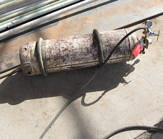
气瓶日常检查与使用
气瓶倒放
气瓶应直立

Slide 23
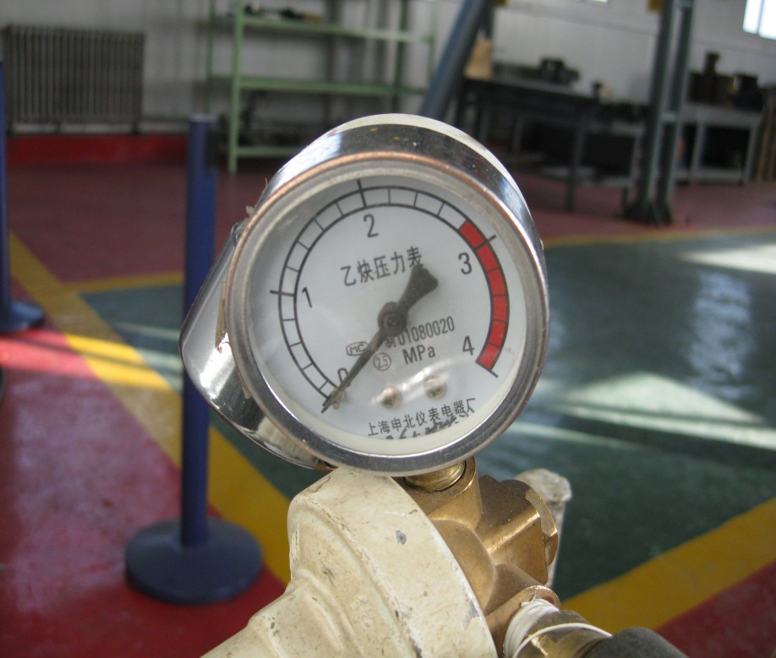
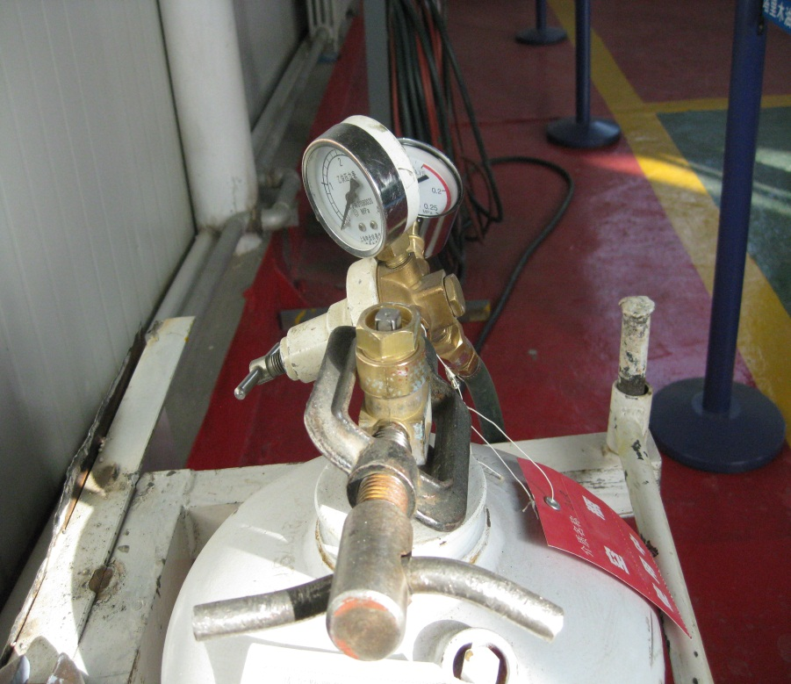
气瓶日常检查与使用
压力表完好
气瓶用到最后留“余压”

Slide 24
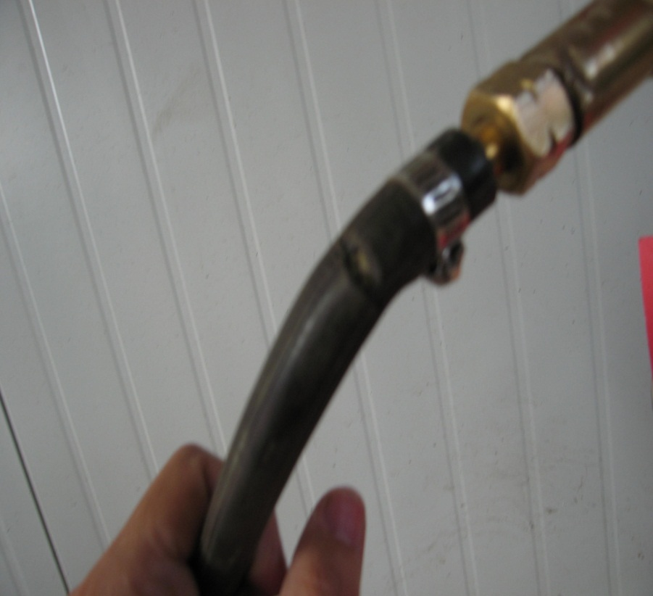
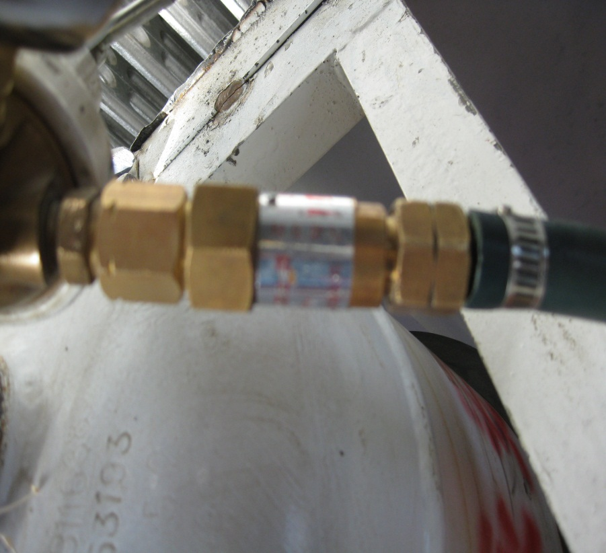
气瓶日常检查与使用
管线开裂
应有防回火装置

Slide 25
气瓶日常检查与使用
距离明火不小于10米
不小于5米
距离明火不小于10米

